Slide 1
Test sur les durées, la proportionnalité et le calcul littéral
Attention : vous avez droit entre 20
30 secondes par calcul

Slide 2
Calcul 2
$$La somme de 21 et du quotient de 32 par 8$$

Slide 3
Calcul 1
Réduire l’expression
x × x

Slide 4
Calcul 2
Réduire l’expression
x × 5 – 3

Slide 5
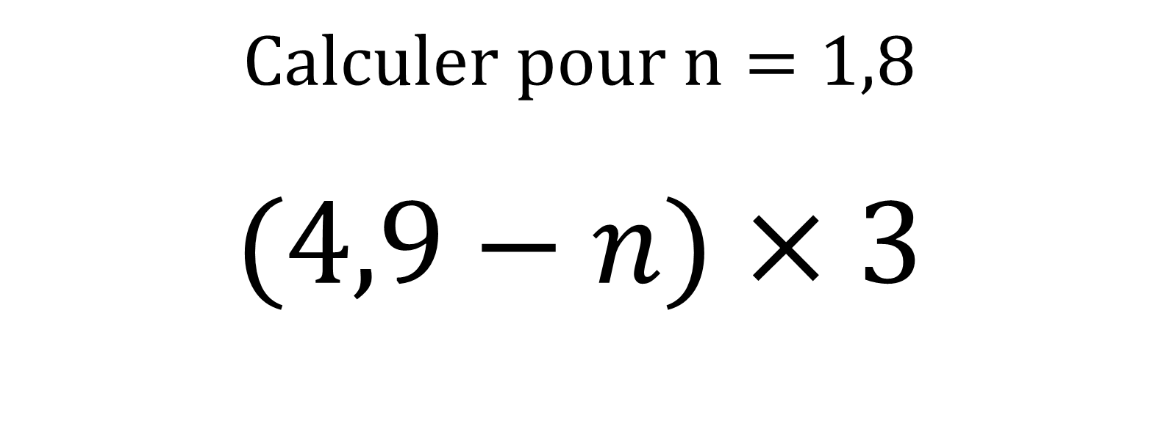
Calcul 3
$$Calculer pour n=1,8$$
$$(4,9−n)×3$$

Slide 6

Calcul 4
$$Calculer pour n=7$$
$$3n+2$$

Slide 7

Calcul 5
$$Calculer pour n=5$$
$$n^{2}$$

Slide 8
Calcul 6
14 h 38 + 52 min

Slide 9
Calcul 7
$$Calculer 20 \% de 25 €$$

Slide 10
Calcul 8
$$Sur une carte, 5 cm représente 25 m dans la réalité.$$
Quelle est l’échelle de la carte ?

Slide 11
Calcul 9
$$Compléter ce tableau de proportionnalité$$
15 | 50
30 | ?

Slide 12
Calcul 10
$$Compléter ce tableau de proportionnalité$$
3,2 | ?
6 | 36

Slide 13
LE TEST EST TERMINE

